Slide 1
Ce diaporama contient des images et citations du pape François sur la création tirés de Laudato Si ou de ces déclarations.
Vous pouvez utiliser celles que vous aurez sélectionnées en fonction du thème souhaité
seules en photo langages, en projection ou en exposition.

Slide 6
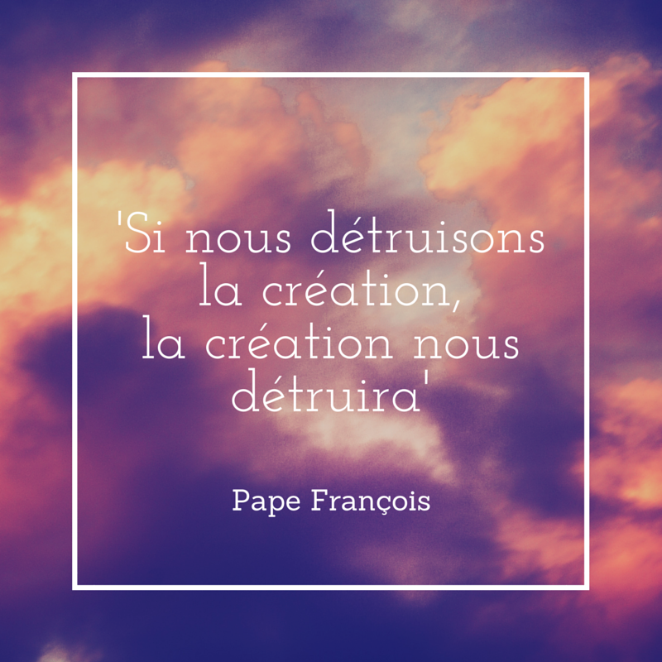

Slide 11
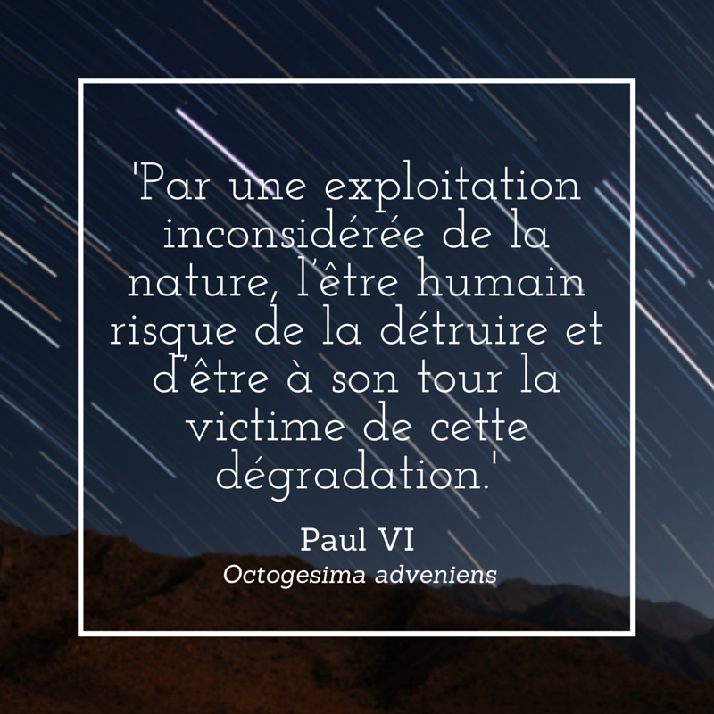

Slide 15
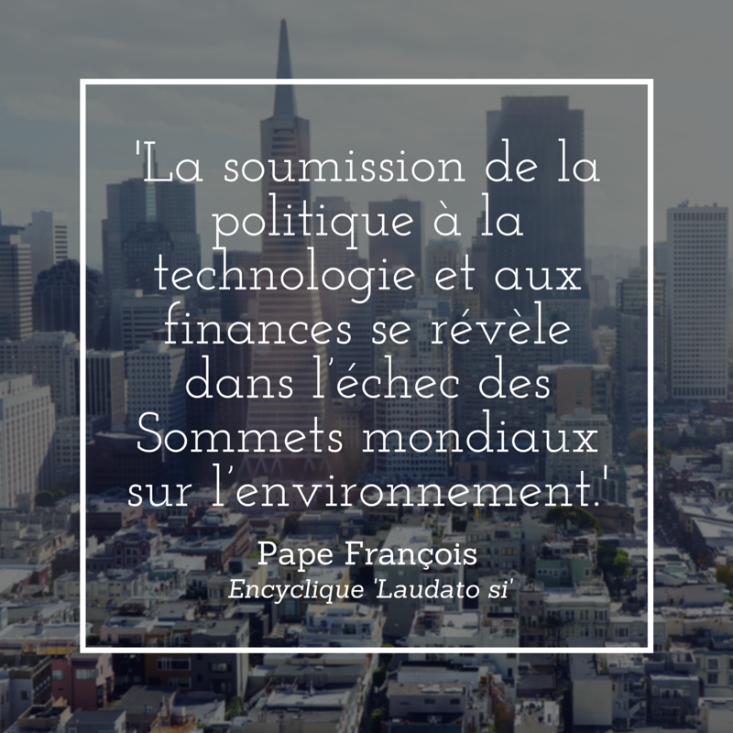

Slide 21
Afin de compléter cette présentation vous pouvez utiliser les liens suivants :
La vidéo du pape :
Semaine de Laudato Si : https://www.youtube.com/watch?v=jMVWNTGyxEM
Chants et prières :
Que tes œuvres sont belles : https://youtu.be/Dd-jTOzxqhE
Cantique de la création : https://m.youtube.com/watch?feature=youtu.be&v=iXomk_nNyrw

